Slide 1




Název školy: ZŠ Klášterec nad Ohří, Krátká 676
Autor: Bc. Michael RADIMERSKÝ
Název materiálu: VY_32_INOVACE_10_7_ KONTROLNÍ PĚTIMINUTOVKA Č. 10
Číslo projektu: CZ.1.07/1.4.00/21.1115
Anotace: KONTROLNÍ PĚTIMINUTOVKA pro 8. ročník. K výkladu UČEBNÍ LÁTKY DLE ŠVP

Slide 2
ANOTACE:
Kontrolní pětiminutovky k výkladové látce.
Slouží k ověřování znalostí probraného učiva.
Na některé otázky žáci odpovídají celou větou, na některé odpovídají jednoslovně nebo pouze pojmem či osobností, na některých určují pravdivost či nepravdivost tvrzení nebo poznávají obrázky.
Prezentace je automaticky nastavena časováním tak, že snímek je na tabuli 45 sekund a pak se objeví další snímek.

Slide 3
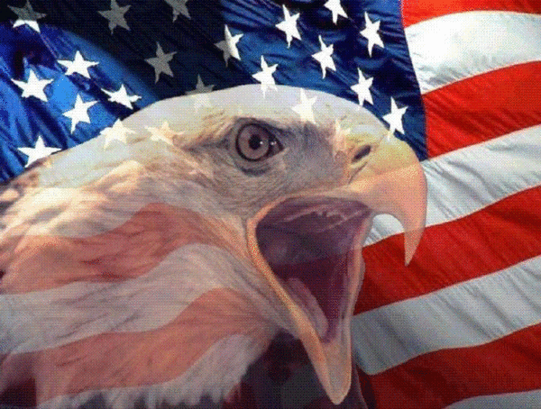
PĚTIMINUTOVKA č. 10
Osmý ročník

Slide 4
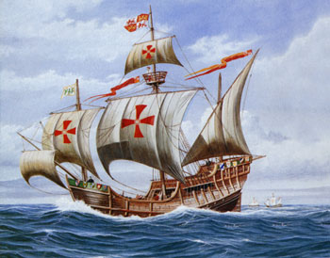
1.
Američtí INDIÁNI se jmenují indiáni kvůli tomu, že si Kryštof Kolumbus myslel, že doplul do INDIE?
(ANO/NE)

Slide 5
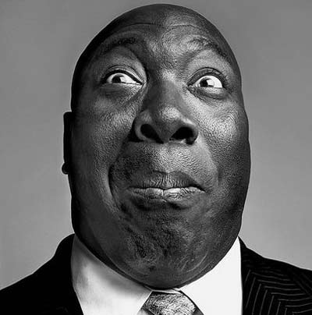
2.
Odkud se vzali v Americe černoši a proč?

Slide 6
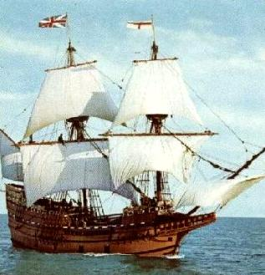
3.
Letadlová loď, na které v roce 1621 dopluli kolonisté do Severní Ameriky se jmenovala MAY FLOWER?
(ANO/NE)

Slide 7
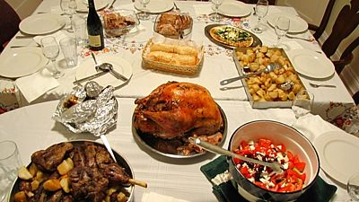
4.
DEN DÍKŮVZDÁNÍ Američané slaví kvůli pomoci od Indiánů a na oslavu první sklizně?
(ANO/NE)

Slide 8
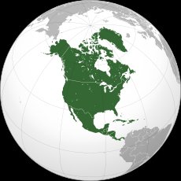
5.
Francie po porážce od Anglie se spokojila s územím severu Severní Ameriky. Jaký dnešní stát se na tomto území rozkládá?
1 slovo

Slide 9
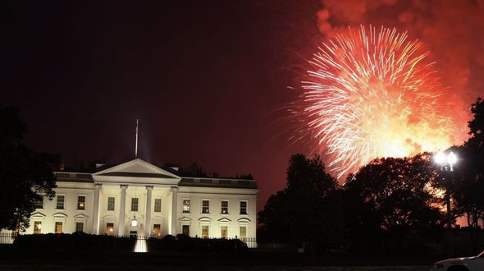
6.
Na východním pobřeží Severní Ameriky vzniklo 13 osad, tvořených anglickými kolonisty?
ANO/NE

Slide 10
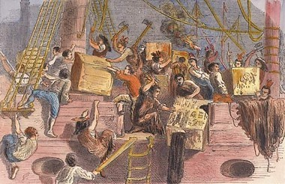
7.
BOSTONSKÉ PITÍ ČAJE byla událost z roku 1773, při níž kolonisté naházeli dovezený anglický čaj na protest proti clu do moře?
ANO/NE

Slide 11
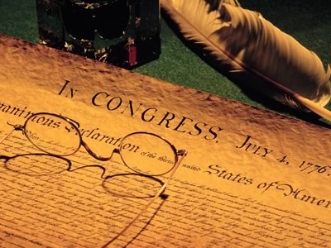
8.
V roce 1776 byla v americkém městě Filadelfii vyhlášena nezávislost anglických osad?
ANO/NE

Slide 12

9.
Spojené státy americké vznikly v roce 1776 po ukončení války s Anglií?
ANO/NE

Slide 13
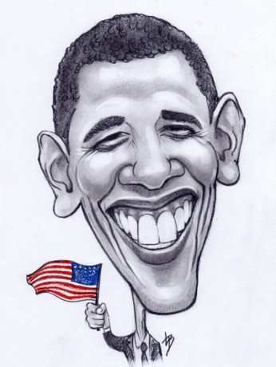
10.
Posledním prezidentem USA se stal BARACK OBAMA?
ANO/NE

Slide 14
Použité zdroje:
Obrázky jsou z www.google.cz a nepodléhají žádným autorským právům.
Není-li uvedeno jinak je materiál dílem autorky podle učebních osnov odpovídajících ŠVP vyučovaných podle učebnic:
ČAPKA, František. VYKOUPIL, Libor. Dějepis pro 8. ročník. NOVOVĚK. 1. vydání. Nový Malín: Nová škola, s. r. o., 2009. učebnice vytvořená v souladu s RVP ZV. ISBN 80-7289-100-6.
Učebnice je vybavena doložkou: „Schválilo MŠMT čj. 1657/2009-22 dne 26. ledna 2009 k zařazení do seznamu učebnic pro základní školy jako součást ucelené řady učebnic pro vzdělávací obor Dějepis s dobou platnosti šest let.

Slide 15
ZDROJE PRO OBRÁZKY:
http://3.bp.blogspot.com/-NIL2-kegU9Q/Txb9veR6shI/AAAAAAAAGY4/pAqk5jDgXHU/s1600/US_flag_USA_flag_46b4e3ce7dbfb.gif
http://vera-tydlitatova.eblog.cz/wp-content/uploads/eblog.cz/vera-tydlitatova/columbus12.jpg
http://www.x-top.org/images/prikol/2009/08/05/4a799b59741f8.jpg
http://ed101.bu.edu/StudentDoc/current/ED101fa10/reillys/Images/mayflower.jpg
http://media.novinky.cz/452/294523-top_foto2-j2ikt.jpg
http://upload.wikimedia.org/wikipedia/commons/thumb/4/43/Location_North_America.svg/230px-Location_North_America.svg.png
http://img.cas.sk/img/4/bigArticle/593480_usa-den-nezavislosti-nezavislost-vyrocie-oslava-oslavy-ohnostroj-amerika.jpg
http://caje-necaje.svetu.cz/img/21203.jpg
http://ivn.us/the-frog-and-the-eagle/files/2012/08/are-the-declaration-of-independence-self-evident-truths-pro-life-47599.jpg
http://www.dearamericanhero.com/images/USA%20Flag.jpg
http://www.karikaturist.estranky.cz/img/mid/89/barack-obama---karikatura.jpg

